Slide 2
Tiết 1
Các số đến 20

Slide 3
KHỞI ĐỘNG

Slide 4
Các số đến 20
10 quả cà chua
1 chục quả cà chua
1 chục = 10

Slide 5
 | Viết số | Đọc số |  | Viết số | Đọc số
11
Mười một
16
Mười sáu
12
Mười hai
17
Mười bảy
13
Mười ba
18
Mười tám
14
Mười bốn
19
Mười chín
15
Mười lăm
20
Hai mươi

Slide 6
14
18
20

Slide 7
12
16

Slide 8
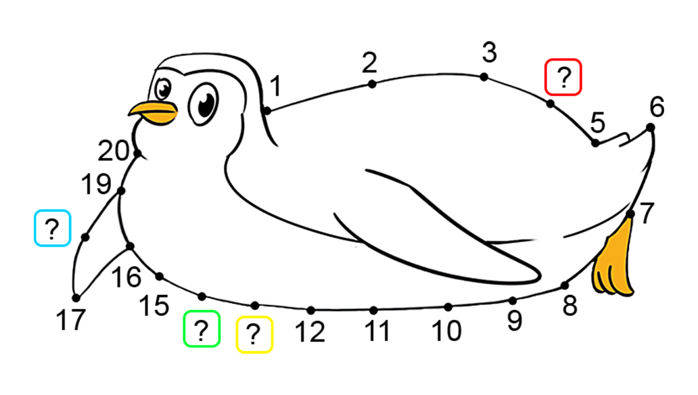
4
18
14
13

